Slide 1

Test was zelf een buzzword. Krijg nou wat!
Lysette Caetano do Rego - Richardson

Slide 2


Korte introductie
Wie ik ben
Wat ik doe

Slide 3

Belangrijkste boodschap
Zelfde golflengte
Geschiedenis = leerzaam
Er is toekomst voor Test

Slide 4

Wat is een buzzword?
Leuze of modieuze stuk jargon
Verschijnen niet zomaar
Een hype creëren

Slide 5

Succesfactoren buzzword
Shortcut en volkomen logisch
Snellere communicatie

Slide 6
Valkuilen buzzword
Verlies originele betekenis
Verkeerd gebruik
Verlies bruikbaarheid

Slide 7
Test een buzzword…?
In 1950 voor het eerst
Meer recent icm andere woorden

Slide 8

Verleden, Heden, Toekomst

Slide 9

Verleden…

Slide 10

Verleden…
1951
Test vanaf prille begin gelinkt met …

Slide 11
Verleden…
1967
Oproep voor gestructureerd aanpak
1977
Eerste Testtechniek

Slide 12
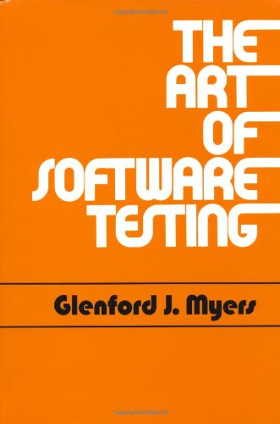
Verleden…
1979
Eerste boek alleen over Test

Slide 13
Verleden…
1985
Eerste commerciële test tool op de markt
AutoTester

Slide 14

Verleden…
1995
Boek over test management aanpak in NL

Slide 15
Verleden…
1996
Variant op CMM wordt ontwikkeld in VS
Test Maturity Model

Slide 16

Verleden…
1998
Eerste Europese certificering ontwikkeld in GB

Slide 17

Verleden…
1998
Standaard voor Software testing (BS 7925-2)

Slide 18
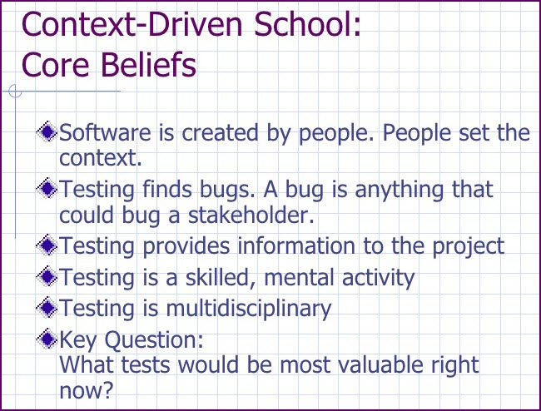
Verleden…
1999
Belangrijke school wordt gestart

Slide 19
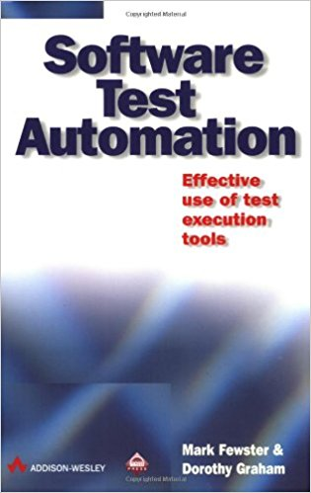
Verleden…
1999
Boek over geautomatiseerd testen

Slide 20
Verleden…
2001
Belangrijke manifesto gepubliceerd
Agile Manifesto

Slide 21

Verleden…
2008
Software Testing as a Service

Slide 22
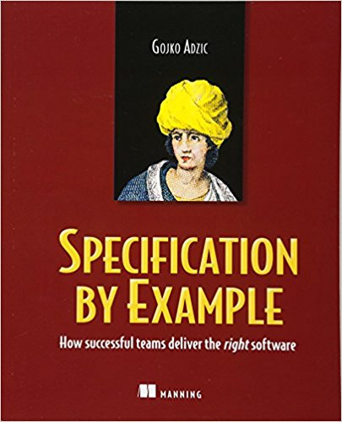
Verleden…
2011
Boek over vastleggen testcases

Slide 23

Verleden…
2012
Wat voor Testers?
- Shaped

Slide 24
Verleden…
2013
Standaardisering
ISO/ IEC/ IEEE 29112 Software Testing

Slide 25

Verleden…
2014
Big data Testing

Slide 26
Verleden, Heden, Toekomst

Slide 27
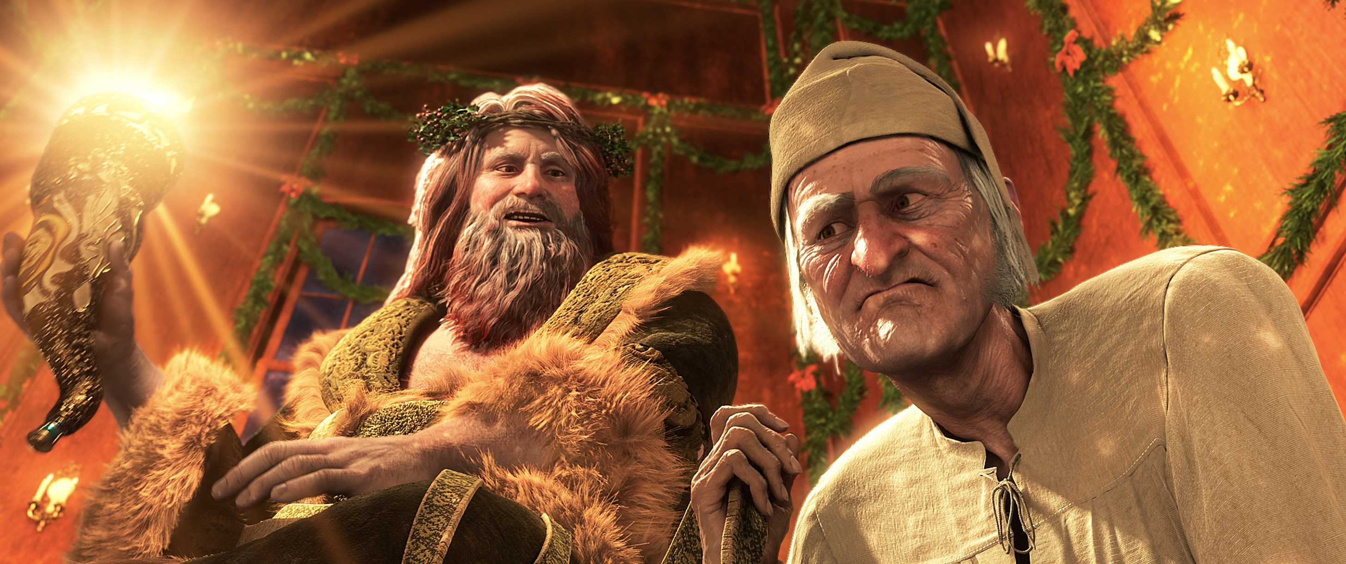
Heden…

Slide 28
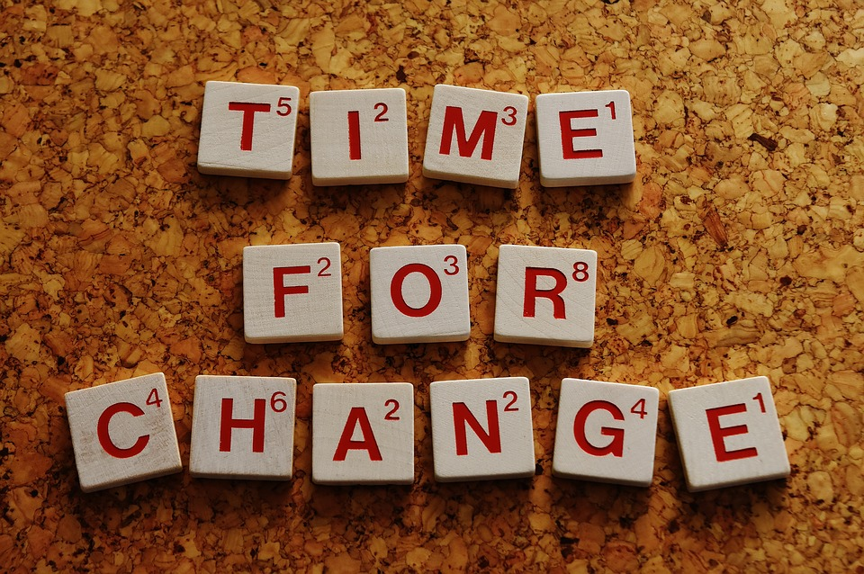
Heden…
Test nu hevig aan het veranderen

Slide 29

Heden…
Hoge verwachtingen omtrent gebruikerservaring

Slide 30

Heden…
Vraag naar net nieuwe software

Slide 31

Heden…
Enorme groei technologische oplossingen

Slide 32
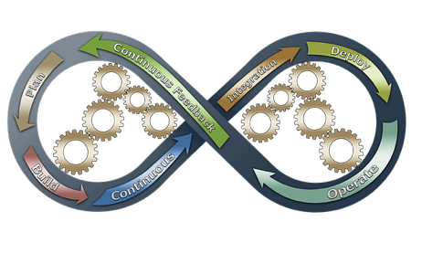
Heden…
Opkomst Agile en DevOps

Slide 33
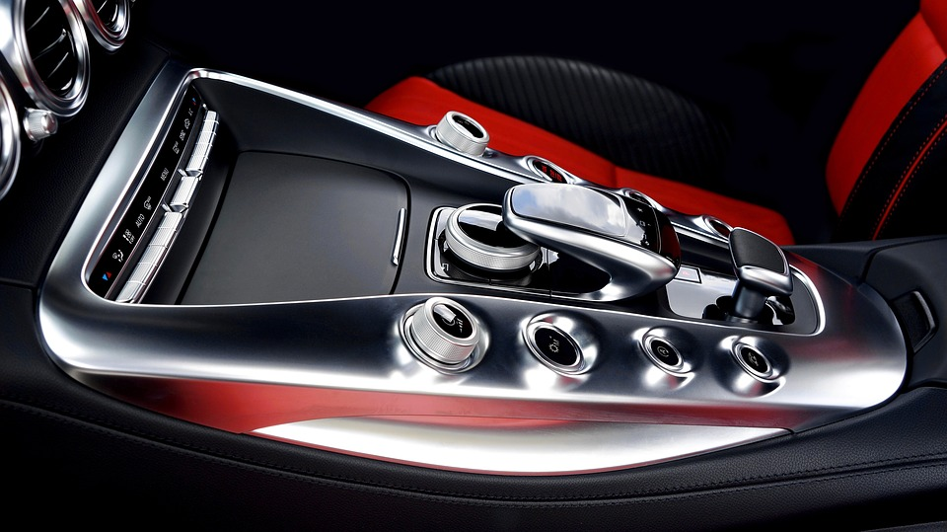
Heden…
Verschuiving van Testrollen

Slide 34
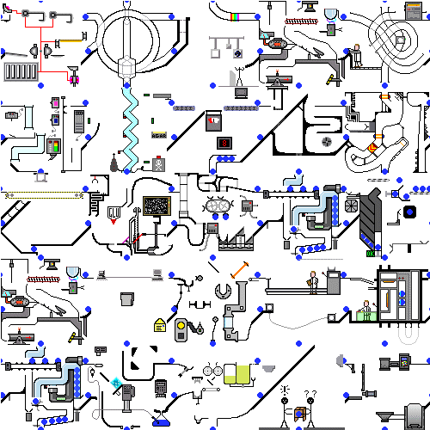
Heden…
Verschuiving handmatig naar geautomatiseerd

Slide 35
Verleden, Heden, Toekomst

Slide 36

Toekomst/ Conclusie…

Slide 37
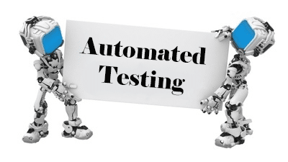
Toekomst/ Conclusie…
Onderdeel van de toekomst

Slide 38

Toekomst/ Conclusie…
Er zit veel in het verschiet, o.a. AI

Slide 39
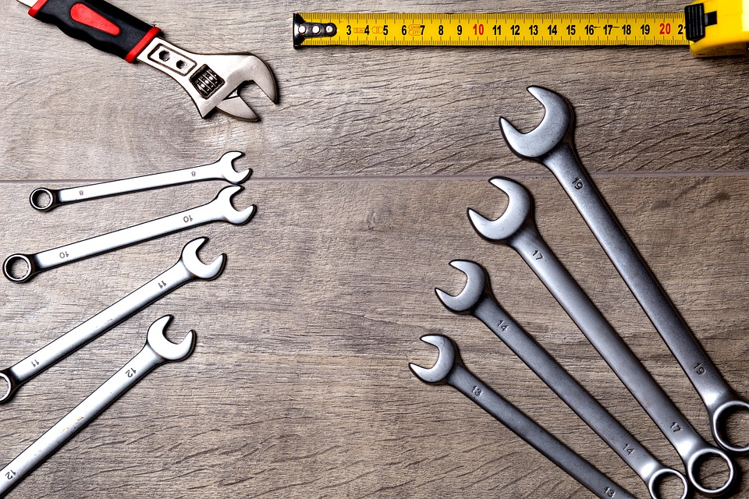
Toekomst/ Conclusie…
Testers bereid zich aan te passen

Slide 40

Toekomst/ Conclusie…
Bestaande vaardigheden blijven nodig

Slide 41

Toekomst/ Conclusie…
Kansen voor test blijft toenomen

Slide 42

Toekomst/ Conclusie…
Vraag naar specifieke Test rollen

Slide 43

Toekomst/ Conclusie…
Focus op gespecialiseerde Testers

Slide 44

Toekomst/ Conclusie…
Bestaat al bijna 70 jaar!

Slide 45

Toekomst/ Conclusie…
Testen is een mooi vak

Slide 46

Toekomst/ Conclusie…
Blijf groeien, blijf ontwikkelen

Slide 47
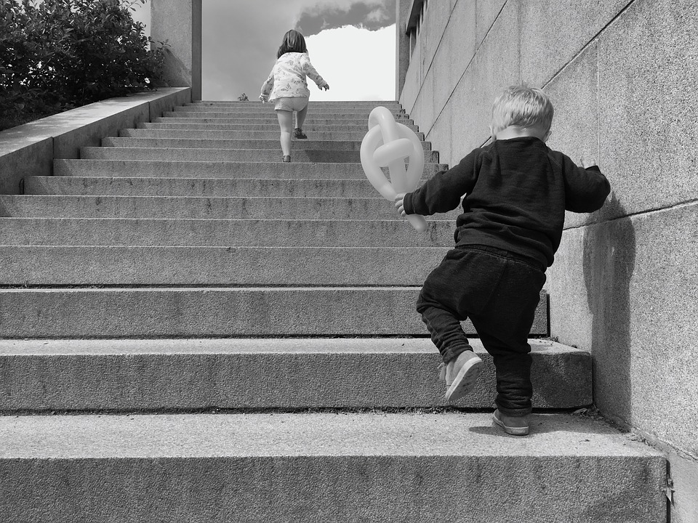
Toekomst/ Conclusie…
Anders blijft Test achter

Slide 48
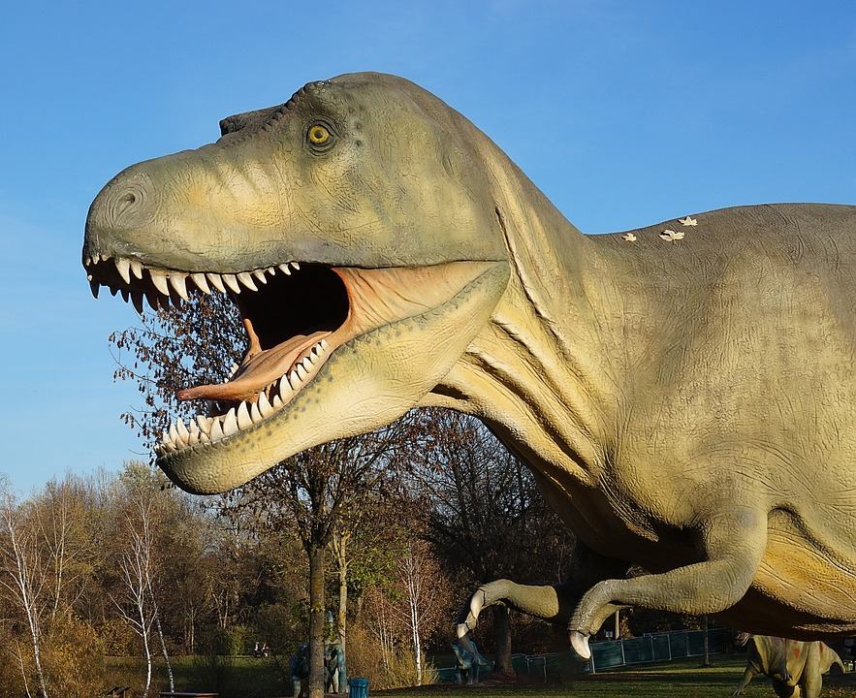
Toekomst/ Conclusie…
Wordt geen…

Slide 49

Toekomst/ Conclusie…
Test moet dit blijven doen!

Slide 50
Belangrijkste boodschap
Zelfde golflengte
Geschiedenis = leerzaam
Er is toekomst voor Test

Slide 51
Vragen…

